Slide 1
Турнир, посвященный Дню защитника отечества (проходил во дворце спорта «Переборец» 23.02 2018)

Slide 2
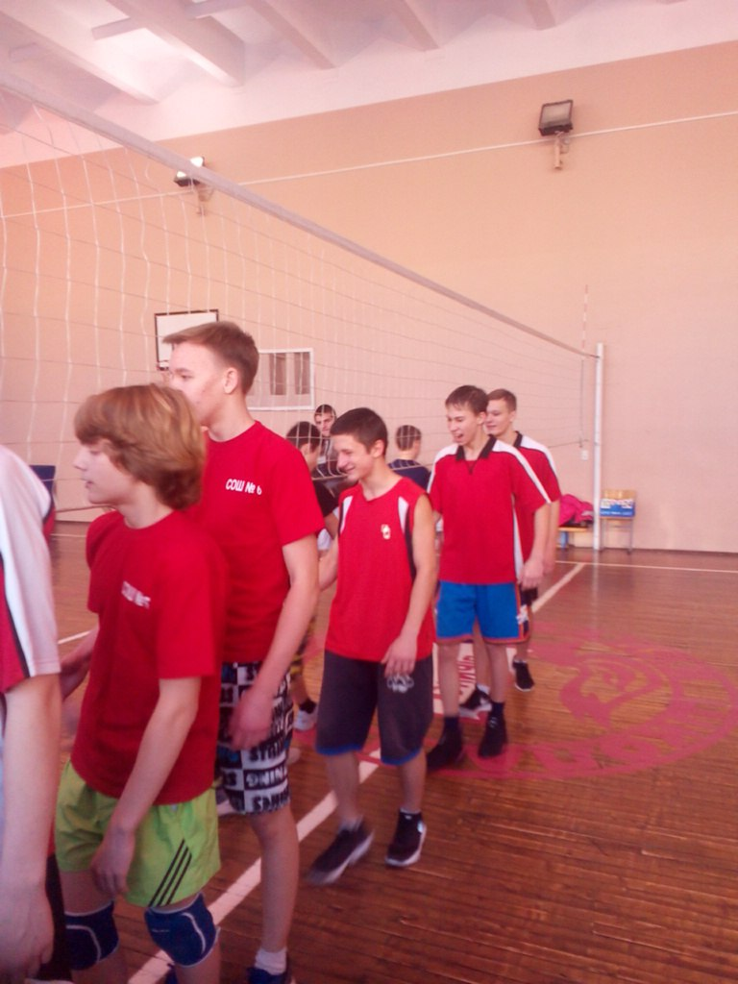
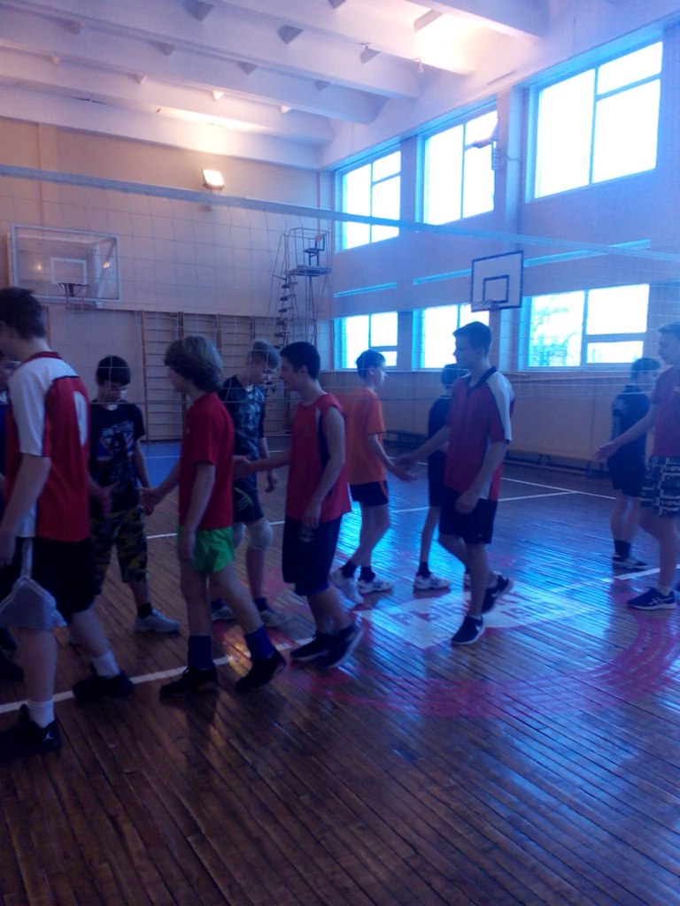

Slide 3
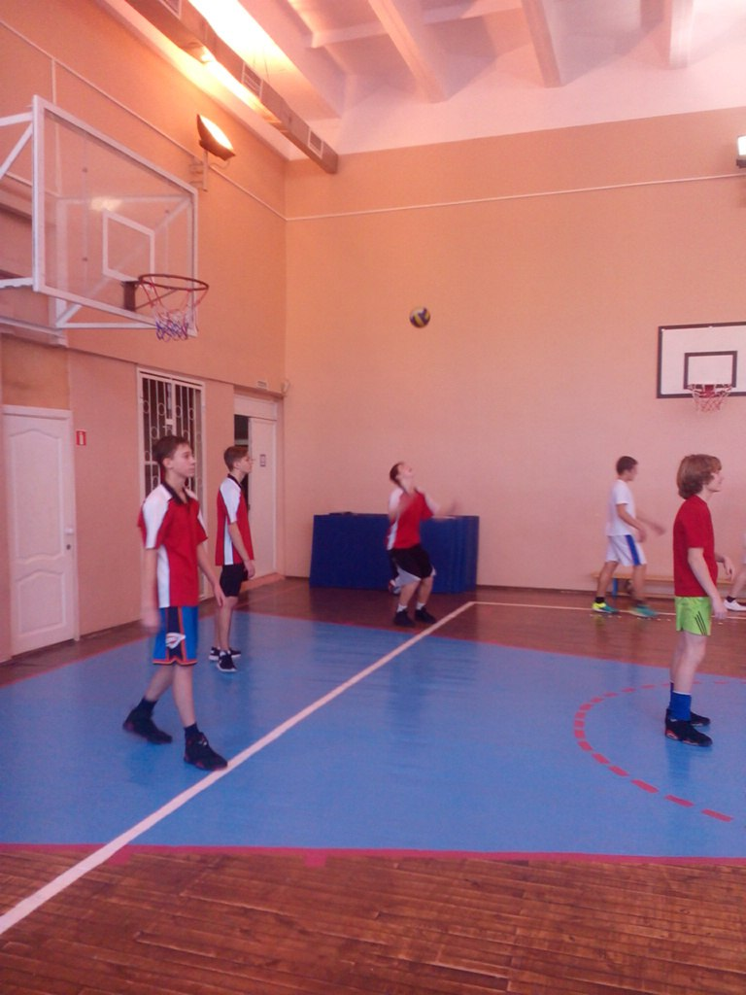
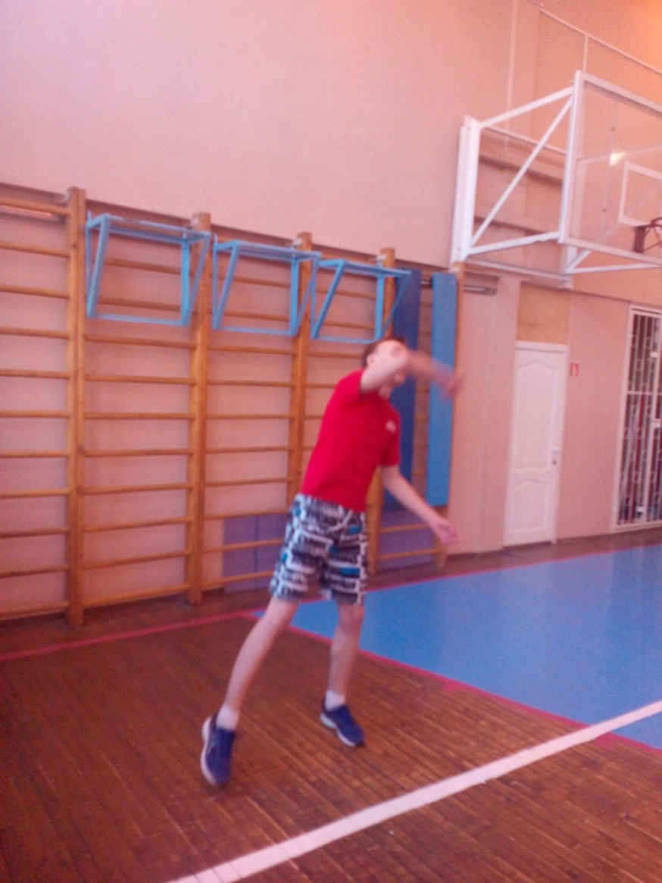

Slide 4
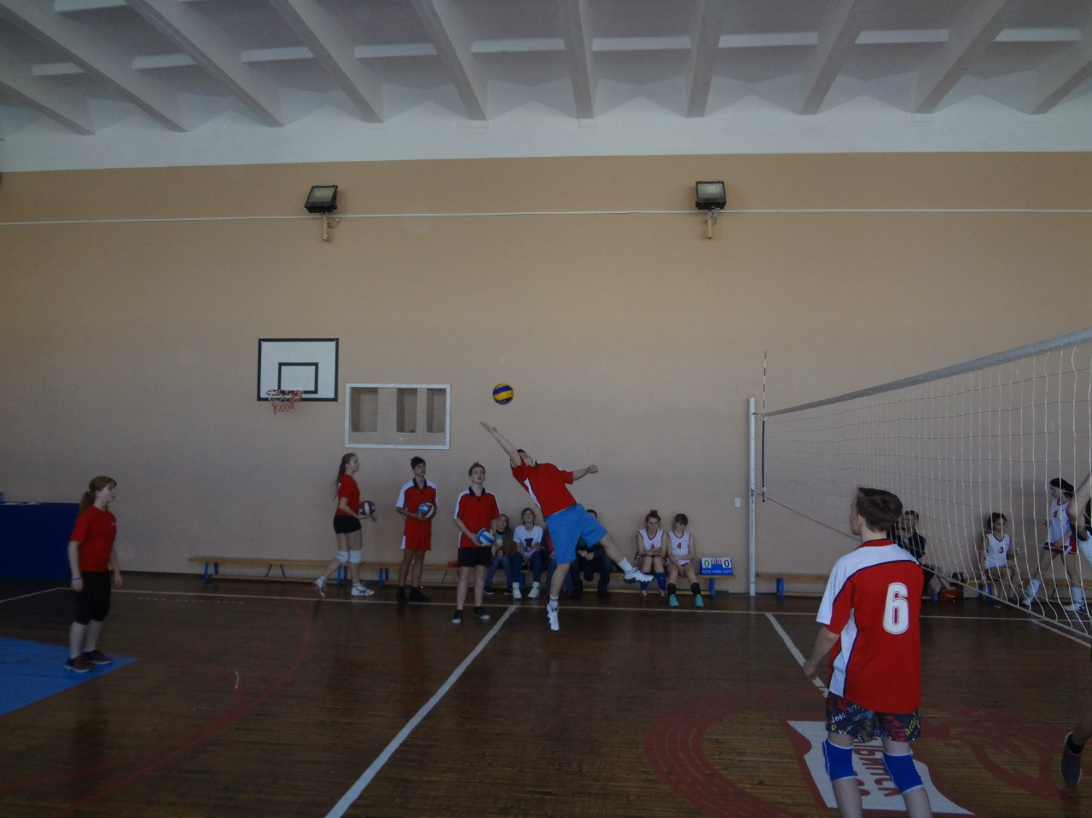

Slide 5
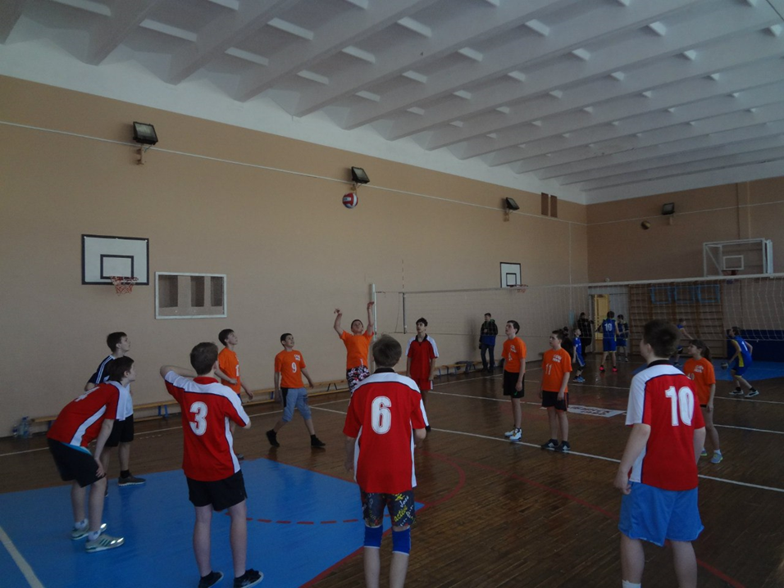

Slide 6
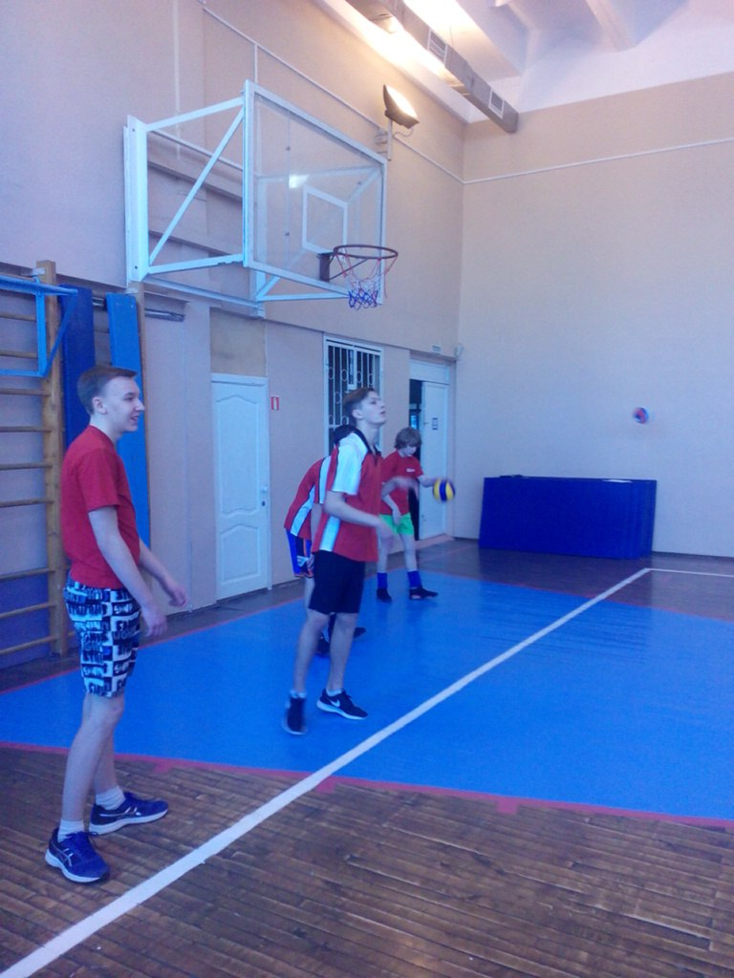

Slide 7
товарищеская встреча команды ЯПК с командой школы № 25

Slide 12
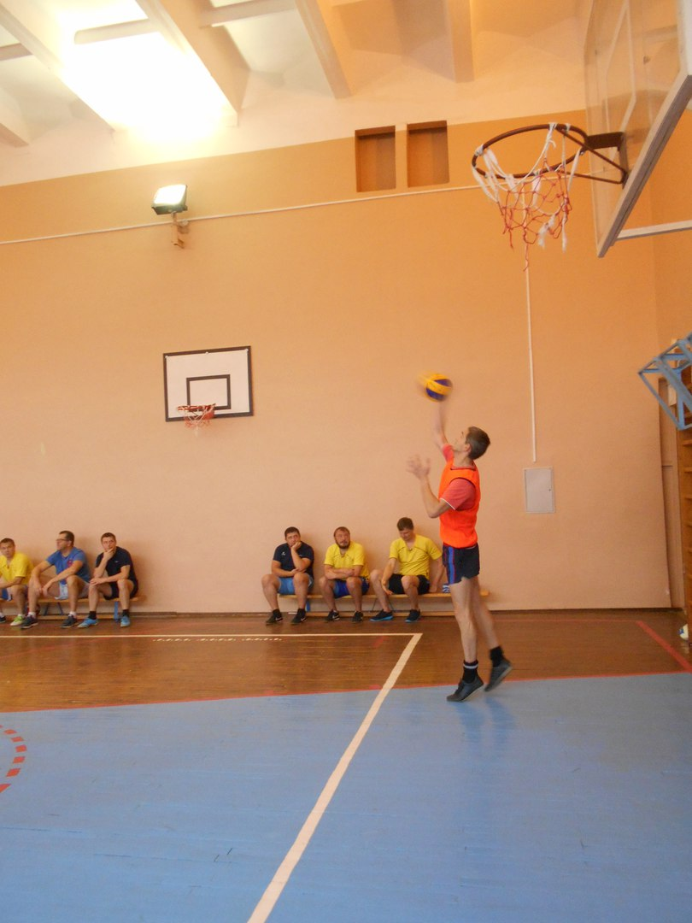

Slide 13
